Slide 1
HangmanGame_확장 결과
1923568 곽류진

Slide 2
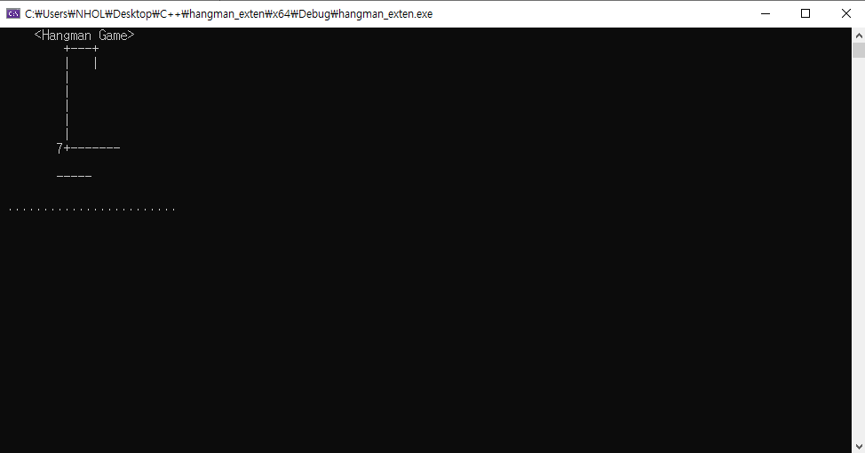
게임 실행 시작 화면

Slide 3
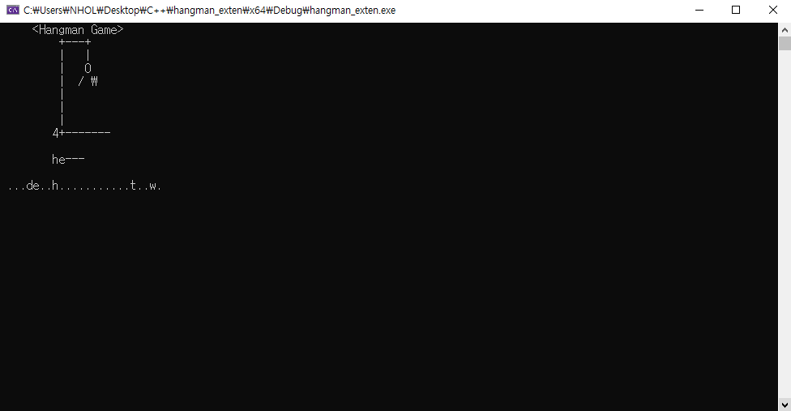
게임 진행 과정

Slide 4
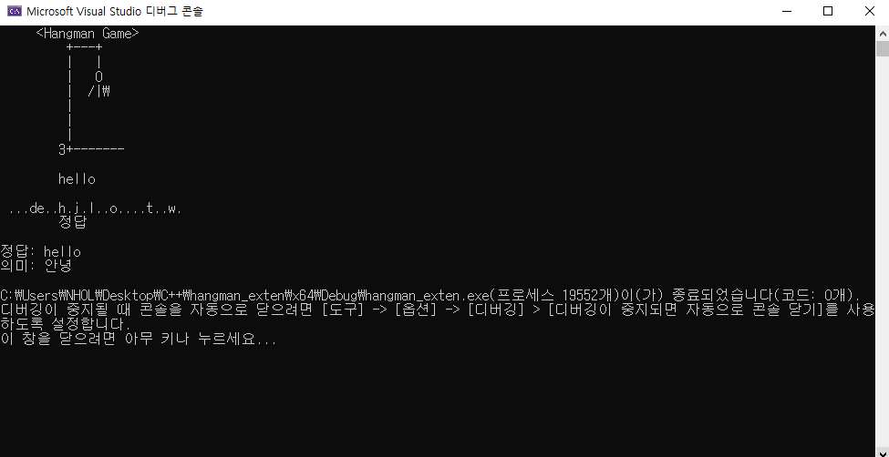
정답 맞췄을 때

Slide 5
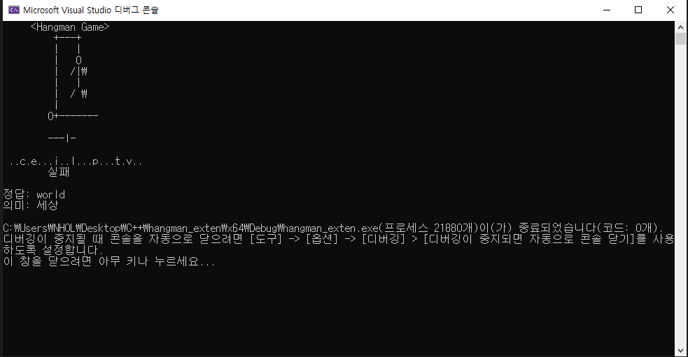
게임 실패 했을 때

